Slide 1

23학년도 1학기 소프트웨어 공학
할 일 목록 프로젝트
8조 에잇
201810987 임지호
201910955 박세준
201911001 이주환
201911018 최정현
202010768 김채연
Notes:
인사 -> 팀 소개
전체적인 흐름만 적어 놓을 것임
대본 다 갈아엎는 거 추천 – 생각 나는대로 적은거임

Slide 2
목차
1. 프로젝트 소개
시스템 개요
2. 프로젝트 설계
요구사항 분석 / 유스케이스 다이어그램
클래스 다이어그램
3. 프로젝트 구현
구현 결과 시연
4. 진행하며 느낀 점
프로젝트를 진행하며 어려웠던 점 / 얻게 된 경험
Notes:
목차는 다음과 같습니다.
먼저 프로젝트 소개를 통해 저희가 진행한 프로젝트의 시스템 개요를 확인할 것입니다. 이를 통해 저희 프로젝트의 대략적인 목표를 파악할 것입니다.
두 번째 목차로는 프로젝트 설계가 있습니다. 이 단계에서 저희가 진행한 요구사항 분석과 이를 통해 만들어낸 유스케이스 다이어그램, 클래스 다이어그램을 볼 것입니다.
세 번째 목차로는 프로젝트 구현입니다. 이 목차에서 구현 결과를 시연하는 것을 통해 저희의 프로젝트 결과물을 확인하실 수 있습니다.
마지막으로 진행하면 느낀 점 입니다. 저희가 진행하며 맞닥뜨린 어려움과 얻게 된 경험을 볼 것입니다.

Slide 3
23학년도 1학기 소프트웨어 공학
1. 프로젝트 소개

Slide 4
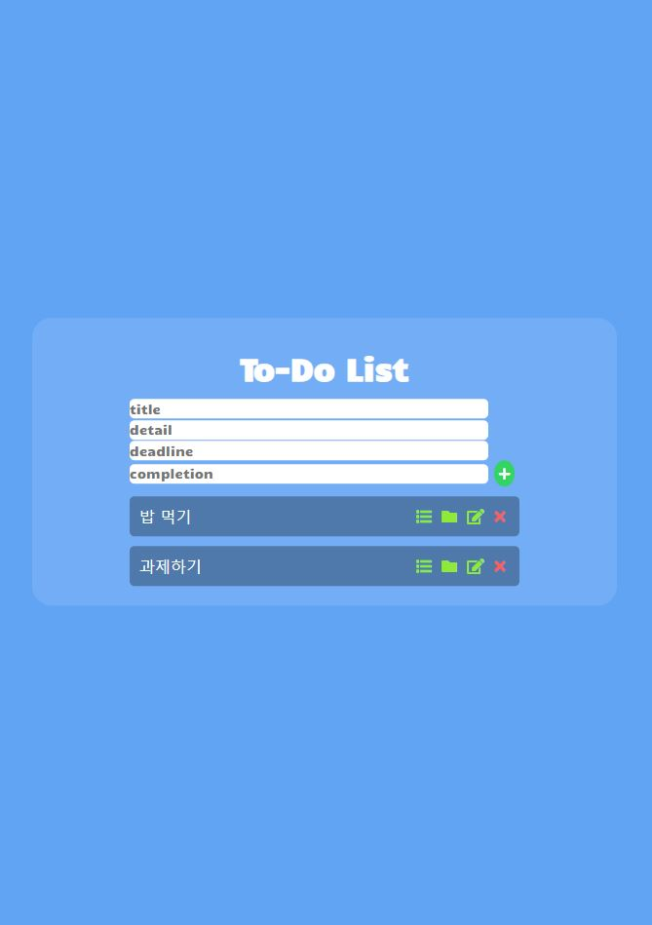
1. 프로젝트 소개
시스템 개요
할 일 목록을 작성하는 기능을 제공하며, 각 할 일을 완료하기 위한 작업을 추가할 수 있으며, 각 할 일 목록에 마감일과 설명을 정할 수 있다. 또한 할 일 목록 세부의 작업에도 우선순위를 정할 수 있으며, 각 마감일이 다가올 경우 모든 할 일에 대하여 알람이 울리게 설정할 수 있다. 마감일 며칠 전에 알람이 울리게 설정할 수도 있고 알람이 울리는 횟수도 설정할 수 있다. 특정 일정에 대해서 특별히 알람이 울리게 설정할 수 있다. 마감일과 우선순위를 기준으로 정렬할 수 있다. 이를 사용하는 사용자는 본인의 할 일을 체계적으로 관리할 수 있고, 할 일을 까먹지 않기 위한 알람도 제공받을 수 있다.
웹 기반 서비스
할 일 목록 프로젝트는 웹 기반 할 일 목록 관리 시스템이다
Notes:
저희 프로젝트는 할 일 목록을 작성하는 기능을 제공하는 웹 기반 서비스입니다.
옆의 화면 예시와 같이 할 일 목록이 있고 각 할 일에 마감일과 세부 작업, 설명을 정할 수 있습니다.
그리고 세부 작업에 우선순위를 설정할 수 있습니다. 또한 마감일과 관련된 알람, 그 외 정렬 기능들을 제공하여 사용자가 할 일을 체계적으로 관리할 수 있도록 하는것이 저희 프로젝트의 개요입니다.

Slide 5



1. 프로젝트 소개
사용 기술
협업 도구
서버구축에는 Node.js 를 사용했고,
데이터베이스는 MongoDB 를 사용했다.
팀원들 간 커뮤니케이션 도구로는
Discord 를 사용했다.
Notes:
추가로 저희가 사용한 기술은 서버 구축에 노드js를 사용했고 데이터베이스는 몽고db를 사용했습니다
협업도구로는 디스코드를 통하여 소통을 원활하게 하고자 하였습니다.

Slide 6
23학년도 1학기 소프트웨어 공학
2. 프로젝트 설계

Slide 7
2. 프로젝트 설계
요구사항 분석 - 로그인 관련 요구사항
사용자 등록 | 1. 사용자는 로그인을 하기 위해서는 사용자 등록을 해야 한다.
 | 2. 사용자 등록에는 이름, 아이디, 비밀번호, 비밀번호 확인을 입력해야 한다.
 | 3. 비밀번호와 비밀번호 확인이 일치하지 않으면 사용자 등록이 되지 않는다.
 | 4. 등록에 성공하면 등록DB에 사용자 정보가 저장된다.
 | 5. 사용자 비밀번호는 10자리 이상이어야 한다.
 | 6. 등록의 성공 실패 여부를 알리는 메시지를 띄워야 한다.
사용자 로그인 | 1. 사용자는 할 일 목록 작성을 이용하기 위해서 로그인을 해야 한다.
 | 2. 로그인에는 사용자에게 아이디와 비밀번호를 입력 받아야 한다.
 | 3. 비밀번호 입력 시에는 *표시로 입력되어야 한다.
 | 4. 로그인 실패 시 사용자에게 실패 메시지를 알려야 한다.
사용자 비밀번호 재등록 | 1. 사용자는 비밀번호 찾기 기능을 사용할 수 있다.
 | 2. 사용자는 본인 인증(이름과 아이디 입력)을 마친 후 해당 계정에 대한 비밀번호 재설정을 할 수 있다.
Notes:
먼저 요구사항을 분석하면서 저희는 크게 로그인, 할 일 목록, 세부 작업, 보기/정렬, 기타 요구사항들로 분류할 수 있었습니다.
사용자에게 익숙한 환경을 제공하는 것이 좋을 것이라 판단되어 일반적인 로그인 시스템과 유사하게 요구사항을 분석해봤습니다.
(추가 설명 알아서)

Slide 8
2. 프로젝트 설계
요구사항 분석 – 할 일 목록 관련 요구사항
할 일 목록 작성 | 1. 사용자는 할 일 목록을 작성할 수 있다.
 | 2. 할 일 목록을 작성할 때에는 제목, 상세 내용, 마감일을 작성해야 한다.
 | 3. 제목은 필수로 작성되야 한다.
 | 4. 상세 내용 및 마감일은 생략되어 빈 칸으로 유지될 수 있다.
 | 5. 사용자는 동시에 100개의 목록을 유지할 수 있다.
할 일 목록 수정 | 1. 사용자는 할 일 목록을 수정할 수 있다.
 | 2. 사용자는 제목, 상세 내용, 마감일을 선택적으로 수정할 수 있다.
할 일 목록 삭제 | 1. 사용자는 할 일 목록을 삭제할 수 있다.
 | 2. 사용자는 삭제 기능을 사용할 때 목록에 체크박스를 달아서 선택적으로 여러 개의 목록을 삭제할 수 있다.
 | 3. 목록이 삭제되기 전에 사용자에게 삭제 여부를 다시 물어보는 메시지를 출력 후 삭제한다.
각 목록에 작업 추가 | 1. 사용자는 할 일 목록을 선택하여 그 할 일을 달성하기 위한 세부 작업을 설정할 수 있다.
 | 2. 사용자는 작업을 작성할 때에 제목, 우선순위를 작성해야 한다.
 | 3. 제목은 필수로 작성해야 한다.
 | 4. 우선순위는 우선순위가 높은 1부터 우선순위가 낮은 9까지 설정할 수 있다.
 | 5. 우선순위를 설정하지 않을 경우 기본 우선순위(설정 할 수 있음)로 설정된다.
 | 6. 사용자는 한 목록당 100개의 작업을 설정할 수 있다.
Notes:
할 일목록 관련 요구사항 분석입니다.
저희는 저희의 할 일 목록 프로젝트의 결과에서 사용자가 체계적으로 할 일을 관리하도록 하는 것이 목표이므로 작성 시 제목, 내용, 마감일을 포함시켜봤습니다.
할 일 목록 수정, 삭제를 통해 관리가 ……
작업 추가를 통해 위에서 말씀드렸던 체계적인 관리가 용이하게끔 하였습니다. ((추가 필요)

Slide 9
2. 프로젝트 설계
요구사항 분석 – 세부 작업 관련 요구사항
작업 수정 | 1. 사용자는 작업에 대한 수정을 할 수 있다.
 | 2. 사용자는 제목, 마감일, 우선순위를 선택적으로 수정할 수 있다.
작업 삭제 | 1. 사용자는 각 할 일에 달린 작업을 삭제할 수 있다.
 | 2. 사용자는 삭제 기능을 사용할 때 목록에 체크박스를 달아서 선택적으로 여러 개의 목록을 삭제할 수 있다.
 | 3. 작업이 삭제되기 전에 사용자에게 삭제 여부를 다시 물어보는 메시지를 출력 후 삭제한다.
작업 완료 표시 | 1. 마감일을 지난 작업에 대해서 작업 완료를 물어보는 메시지를 출력하고, 완료 표시를 할 수 있다.
 | 2. 마감일 전의 작업에도 완료 표시를 할 수 있다.
 | 3. 할 일 목록 내부의 모든 작업이 완료표시인 경우 할 일 목록도 완료되었는지 물어보는 메시지를 출력 후 완료표시를 할 수 있다.
 | 4. 완료로 표시된 할 일 목록은 완료된 할 일 목록 탭으로 넘어간다.
Notes:
각 할 일에 대한 세부 작업에서의 요구사항들입니다.
작업 완료표시를 통해 저희의 목표인 체계적인 관리가 원활하게 이루어질 수 있도록 하였습니다.
-추가 필요-

Slide 10
2. 프로젝트 설계
요구사항 분석 – 보기 / 정렬 관련 요구사항
완료된 할 일 보기 | 1. 완료된 할 일 목록이 다른 탭으로 있어 완료된 할 일 목록을 볼 수 있다.
 | 2. 완료된 할 일 목록은 최대 할 일 목록 개수까지 유지한다.
마감일에 따라 작업 정렬 | 1. 사용자는 마감일이 가까운 순으로 작업을 정렬할 수 있다.
 | 2. 사용자는 마감일이 먼 순으로 작업을 정렬할 수 있다.
우선 순위에 따라 작업 정렬 | 1. 사용자는 우선 순위가 높은 순으로 작업을 정렬할 수 있다.
 | 2. 사용자는 우선 순위가 낮은 순으로 작업을 정렬할 수 있다.
Notes:
보기 / 정렬 관련 요구사항입니다.
원활한 관리를 위해서 필요한 기능들입니다.
-추가 필요-

Slide 11
2. 프로젝트 설계
요구사항 분석 – 기타 요구사항
작업에 대해 미리 알람을 설정하는 옵션 | 1. 사용자는 마감일 이전의 작업에 대하여 전체 설정에서 알람을 설정할 수 있다.
 | 2. 사용자는 마감일 며칠 전에 알람이 울릴지 설정할 수 있다.
 | 3. 사용자는 알람이 울릴 횟수를 정할 수 있다.
 | 4. 사용자는 특정 작업에 대해서 그 작업에만 따로 알람이 울리게 설정할 수 있다.
알람이 오면 팝업을 띄우는 옵션 | 1. 알람을 팝업으로 띄운다.
마감일이 지난 할 일 목록을 처리하는 옵션 | 1. 마감일이 지나면 완료된 할 일 목록 탭에 추가된다.
Notes:
기타 요구사항입니다
알랍과 팝업, 마감일 지나면 완료에 추가 같은 요구사항들입니다
-추가 필요-

Slide 12
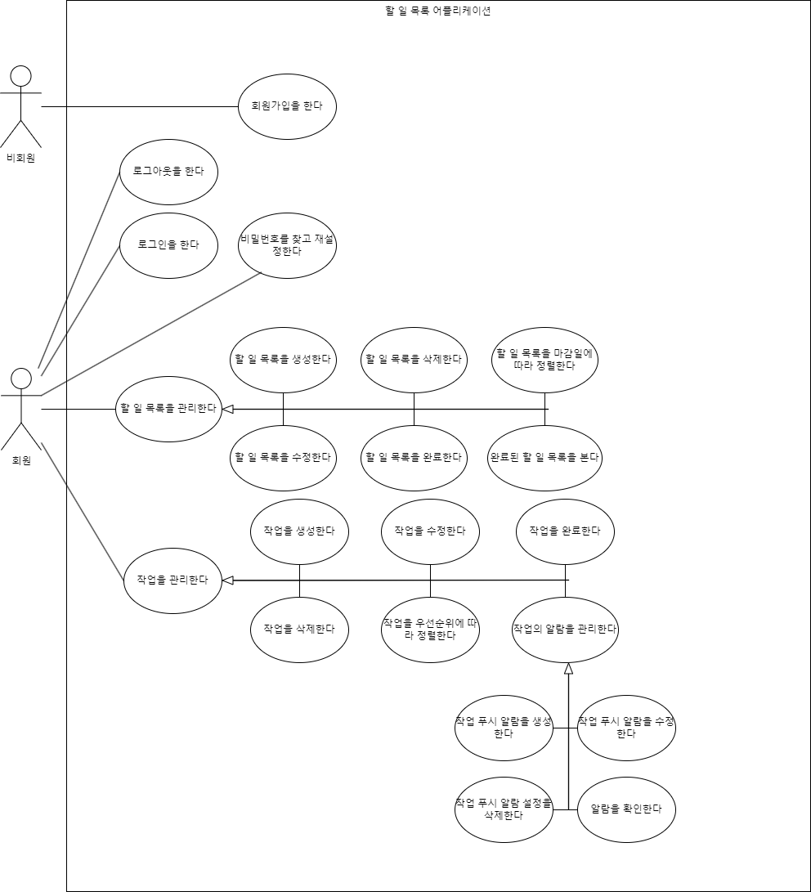
2. 프로젝트 설계
유스케이스 다이어그램
Notes:
위와 같은 과정을 통해 도출된 유스케이스 다이어그램입니다.

Slide 13
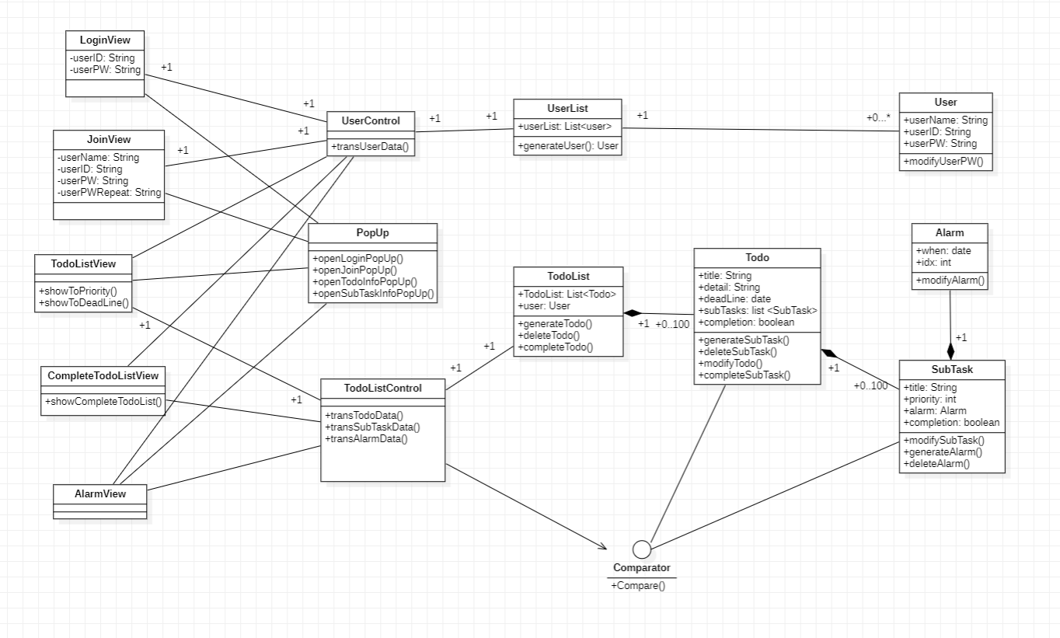
2. 프로젝트 설계
클래스 다이어그램
Notes:
클래스 다이어그램을 보겠습니다. 저희는 강의자료에서 볼 수 있었던 단계를 따라 클래스들을 전체적으로 엔티티 클래스/제어클래스/경계클래스로 구분을 하여 클래스를 만들어 봤습니다.

Slide 14
2. 프로젝트 설계
클래스 다이어그램 - 엔티티 클래스
Notes:
먼저 엔티티 클래스입니다. 로그인 관련 클래스들로 사용자 각자에 대한 클래스 그리고 이 사용자들을 갖는 클래스를 설계해봤습니다. 이를 통해 로그인 관련 기능의 기반을 설계하고자 하였습니다.
--추가 필요 교수님은 전체적인 설계의 의도와 과정을 중시하심--

Slide 15
2. 프로젝트 설계
클래스 다이어그램 - 엔티티 클래스
Notes:
여기서도 마찬가지로 각 alarm클래스를 갖는 subtask클래스, 이를 갖는 todo클래스 , 다시 이를 갖는 todolist클래스로 각 클래스에서 본인이 소유할 클래스에 대해 관리할 수 있도록 설계하고자 하였습니다. -추가필요-

Slide 16
2. 프로젝트 설계
클래스 다이어그램 - 엔티티 클래스
Notes:
팝업창을 위한 클래스입니다.
추가 필요

Slide 17
2. 프로젝트 설계
클래스 다이어그램 - 경계 클래스
Notes:
경계 클래스입니다.
시스템 외부에서 사용자에게 인터페이스를 제공하는 클래스가 될 수 있게끔 설계해봤습니다.
추가필요

Slide 18
2. 프로젝트 설계
클래스 다이어그램 - 제어 클래스
Notes:
제어 클래스입니다. 경계 클래스와 엔티티클래스 사이에 위치하고, 엔티티 클래스에서 데이터를 가져와 경계클래스로 넘길 수 있게끔 하고자 설계 방향을 잡아봤습니다.
추가 필요

Slide 19
2. 프로젝트 설계
클래스 다이어그램 - 관계 연결
Notes:
클래스 연결 설명 하기
추가필요

Slide 20
23학년도 1학기 소프트웨어 공학
3. 프로젝트 구현

Slide 21
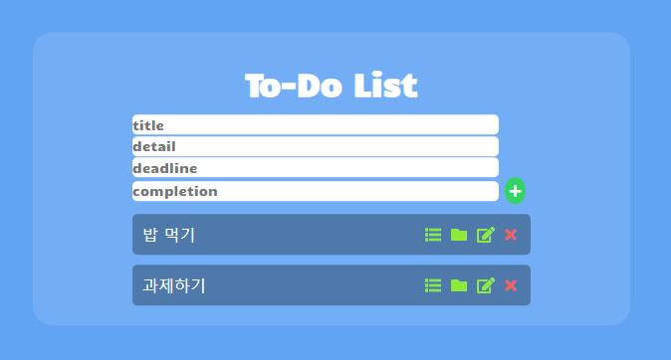
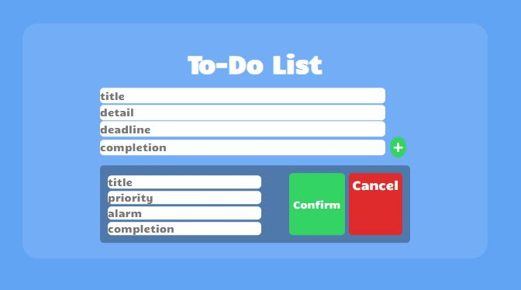
3. 프로젝트 구현
구현 결과 시연
Notes:
저희 프로젝트의 구현 및 시연 입니다.
추가필요
왼쪽은 초기 상태
오르쪽은 작업 추가 누른 상태 (리스트 모양)_

Slide 22
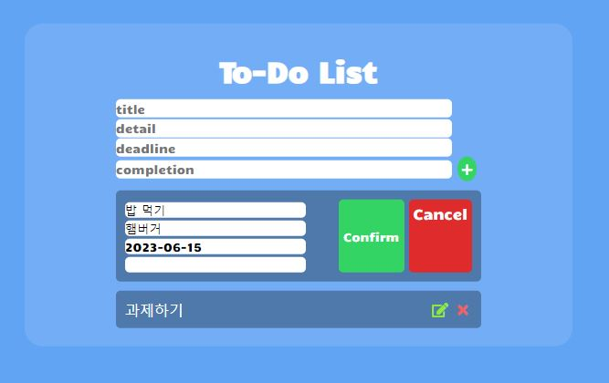
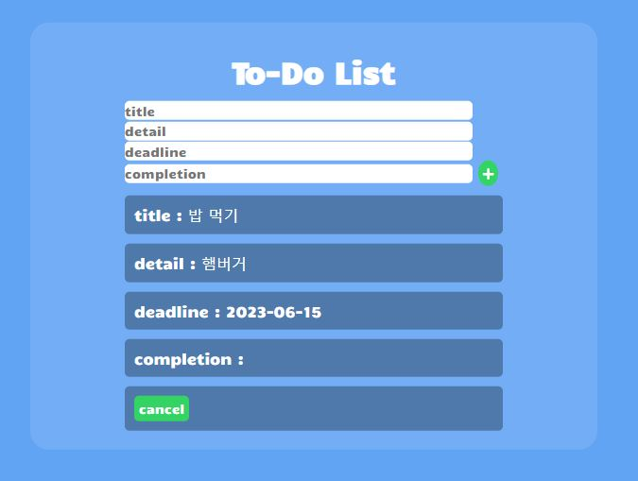
3. 프로젝트 구현
구현 결과 시연
Notes:
왼쪽은 할 일 수정 모드
오른쪽은 할 일의 상세 출력
추가필요

Slide 23
23학년도 1학기 소프트웨어 공학
4. 진행하며 느낀 점

Slide 24
4. 진행하며 느낀 점
프로젝트를 진행하며 어려웠던 점 / 얻게 된 경험
프로젝트 설계 단계에서
분석 단계 초기에 커뮤니케이션 도구의 부재로 인한 소통에서의 어려움
팀원 간 시각의 차이로 인한 합의점(요구사항, 클래스) 도출에서의 어려움
Notes:
저희가 ㄴ낀 어려움은(위에 읊으면 될듯)

Slide 25
4. 진행하며 느낀 점
프로젝트를 진행하며 어려웠던 점
프로젝트를 진행하며 어려웠던 점 / 얻게 된 경험
프로젝트 구현 단계에서
웹 기반 서비스에 대한 개발 경험의 부재로 인한 어려움
협업 툴을 사용하지 않아 형상관리에서의 어려움
설계를 실제로 구현하는 것 자체에서의 어려움
Notes:
마찬가지

Slide 26
4. 진행하며 느낀 점
프로젝트를 진행하며 어려웠던 점 / 얻게 된 경험
얻게 된 경험
요구사항 분석과 설계 단계에서 놓친 부분들이 이후 개발 단계에서 가져오는 문제점들을 경험할 수 있었음.
위의 경험을 통해 요구사항 분석과 설계 단계에서 체계적인 문서화의 중요성을 경험적으로 알 수 있었음.
프로젝트에서 일정 관리와 형상 관리의 중요성을 경험적으로 알 수 있었음.
평소 경험해보지 못한 웹 서비스 개발에 대해 알 수 있었음.
Notes:
마찬가지

Slide 27
23학년도 1학기 소프트웨어 공학
감사합니다.
Notes:
감사합니다.

